Slide 1
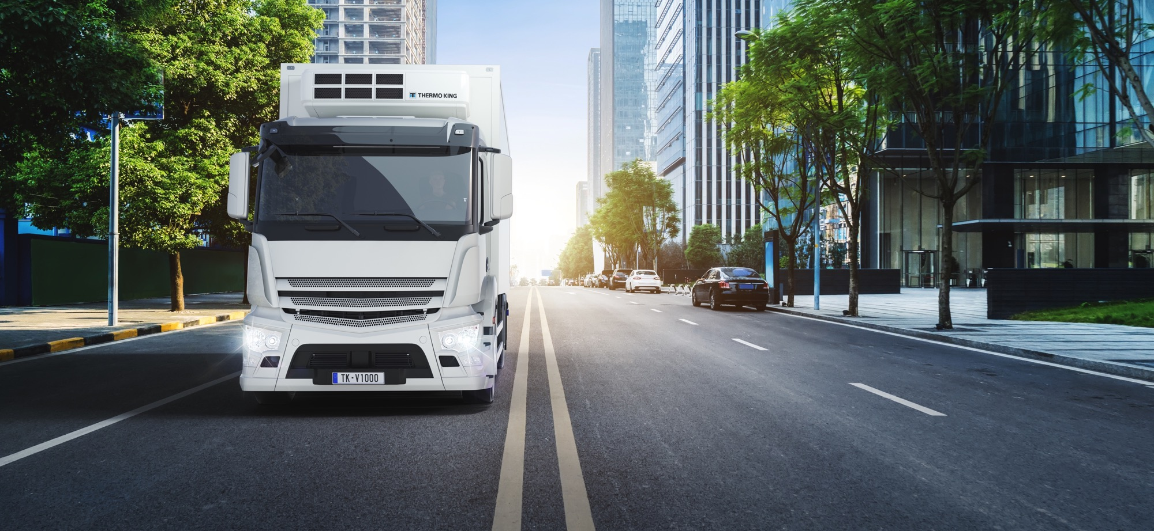

V-1000: EINE REVOLUTION IN DER KÄLTETECHNIK FÜR GROSSE LKW
EINFACH- UND MEHRFACHTEMPERATUR
-KÄLTELÖSUNGEN FÜR GROSSE LKW

Slide 2
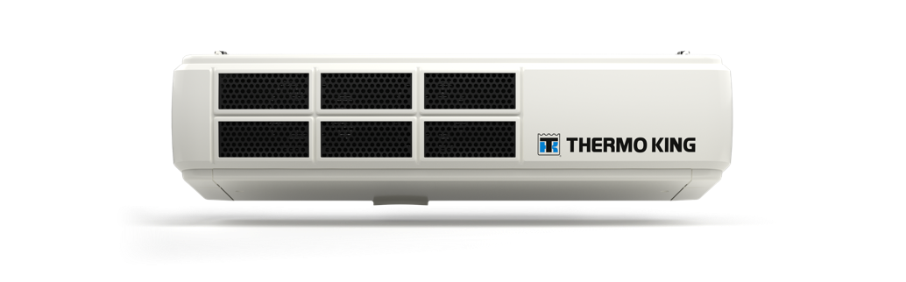

INHALTSVERZEICHNIS
  WARUM V-1000?
  VORSTELLUNG V-1000: HÖHERE KAPAZITÄT, MEHR FLEXIBILITÄT
  V-1000: BEEINDRUCKENDE FAKTEN UND ZAHLEN
  V-1000: SPEZIFIKATIONEN – EINFACHTEMPERATUR
  V-1000: SPEZIFIKATIONEN – MEHRFACHTEMPERATUR
  V-1000: SPEZIFIKATIONEN – ABMESSUNGEN KONDENSATOREINHEIT
  V-1000: SPEZIFIKATIONEN – ABMESSUNGEN VERDAMPFER

Slide 3


WARUM V-1000?
HOHE LEISTUNG, NIEDRIGE KOSTEN
FAHRZEUGBETRIEBENE LÖSUNG
Die brandneue V-1000 erreicht problemlos die Leistung der führenden Angebote mit Dieselantrieb
Niedrige Betriebskosten, geringes Gewicht und die kompakten Abmessungen einer fahrzeugbetriebenen Maschine.
EINE ÄNDERUNG STEHT BEVOR
Ausgestattet mit einem exklusiv für Thermo King entwickelten Kompressor
Bisher unerreichbare Leistung bei Maschinen dieses Typs.
Wettbewerbsfähige Anfangsinvestition im Vergleich zu Dieselmaschine
Hohe Kälteleistung und hoher Luftstrom sorgen für garantierten Ladungsschutz
Gesamtbetriebskosten durch niedrige Wartungskosten und geringen Kraftstoffverbrauch gesenkt.

Slide 4
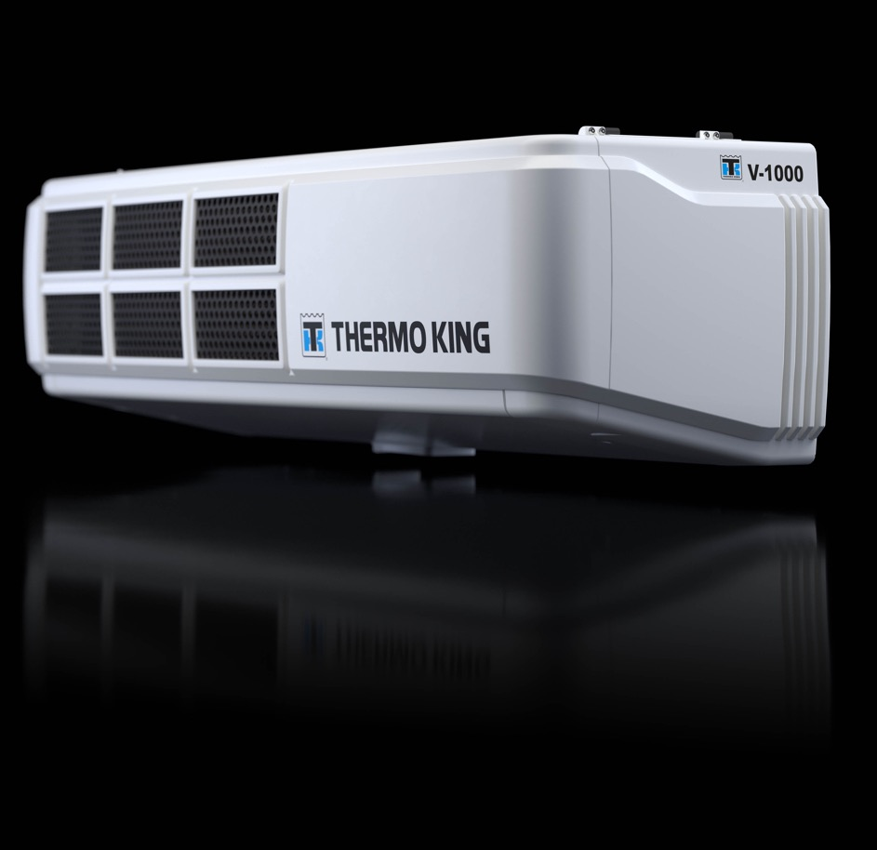

EINFÜHRUNG VON V-1000
HÖHERE KAPAZITÄT, MEHR FLEXIBILITÄT
Nachhaltigkeit
Die wichtigsten Umweltvorteile von V-1000:
Keine Dieselemissionen von der Maschine
Keine CO₂-Emissionen von der Maschine
Geräuscharm im Betrieb
Weniger zusätzliches Gewicht für das Fahrzeug
Pro Fahrt wird mehr Fracht befördert
Einfache Installation auf progressiven Flotten mit
LNG/CNG oder Biodiesel.

Slide 5
EINFÜHRUNG VON V-1000
HÖHERE KAPAZITÄT,
MEHR FLEXIBILITÄT
Kostenkontrolle
Die V-1000 wirkt sich in diesen Schlüsselbereichen
positiv auf die Gesamtbetriebskosten (TCO) aus:
Bis zu 54 % niedrigerer Kraftstoffverbrauch als
ein entsprechendes System mit Eigenantrieb.
Instandhaltungskosten einschließlich sowohl Teile
als auch Arbeitskosten sind im Schnitt um bis zu 33 % geringer.
Ladungsschutz
Die V-1000 verfügt über eine außergewöhnliche Leistung, die direkt mit Maschinen mit Eigenantrieb konkurrieren kann und diese in vielen Fällen sogar übertrifft.

Slide 6
EINFÜHRUNG VON V-1000
HÖHERE KAPAZITÄT,
MEHR FLEXIBILITÄT
Produktivität
Die V-1000 bietet im Vergleich zu einer gleichwertigen Dieselmaschine eine außergewöhnliche Leistung:
Das Gewicht beträgt weniger als die Hälfte einer äquivalenten Maschine, was zu Einsparungen von 250 kg ohne Standby und 150 kg mit Standby führt.
Außergewöhnliche Flexibilität: Einfach- oder verschiedene Mehrfachtemperaturkonfigurationen.
Durch das kompakte Profil ideal für hohe Kabinen geeignet.
Kompatibel mit mehreren verschiedenen Fahrzeugtypen, einschließlich CNG, LNG oder Biodiesel.
Erhältlich in 12 V oder 24 V.
Geeignet für LKW von 3,5 t bis 25 t, je nach Ihren Anwendungsanforderungen.

Slide 7
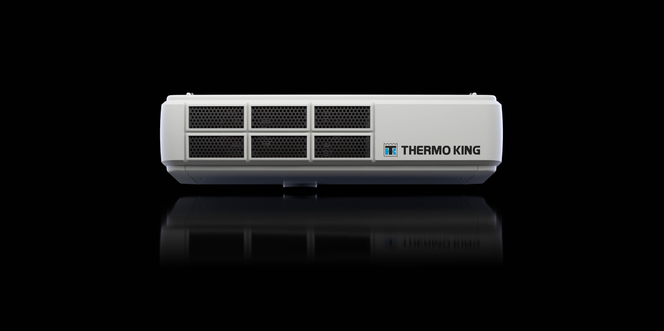
V-1000: BEEINDRUCKENDE FAKTEN UND ZAHLEN
25 %
31 %
leistungsstärker als die nächstliegenden äquivalenten Dieselmaschinen.
höherer Luftstrom als die nächstliegenden äquivalenten Dieselmaschinen.
57 %
1,3 x
höhere Standby-Kapazitätals die nächstliegenden äquivalenten Dieselmaschinen.
höhere Heizleistung als die nächstliegenden äquivalenten Dieselmaschinen.

Slide 8
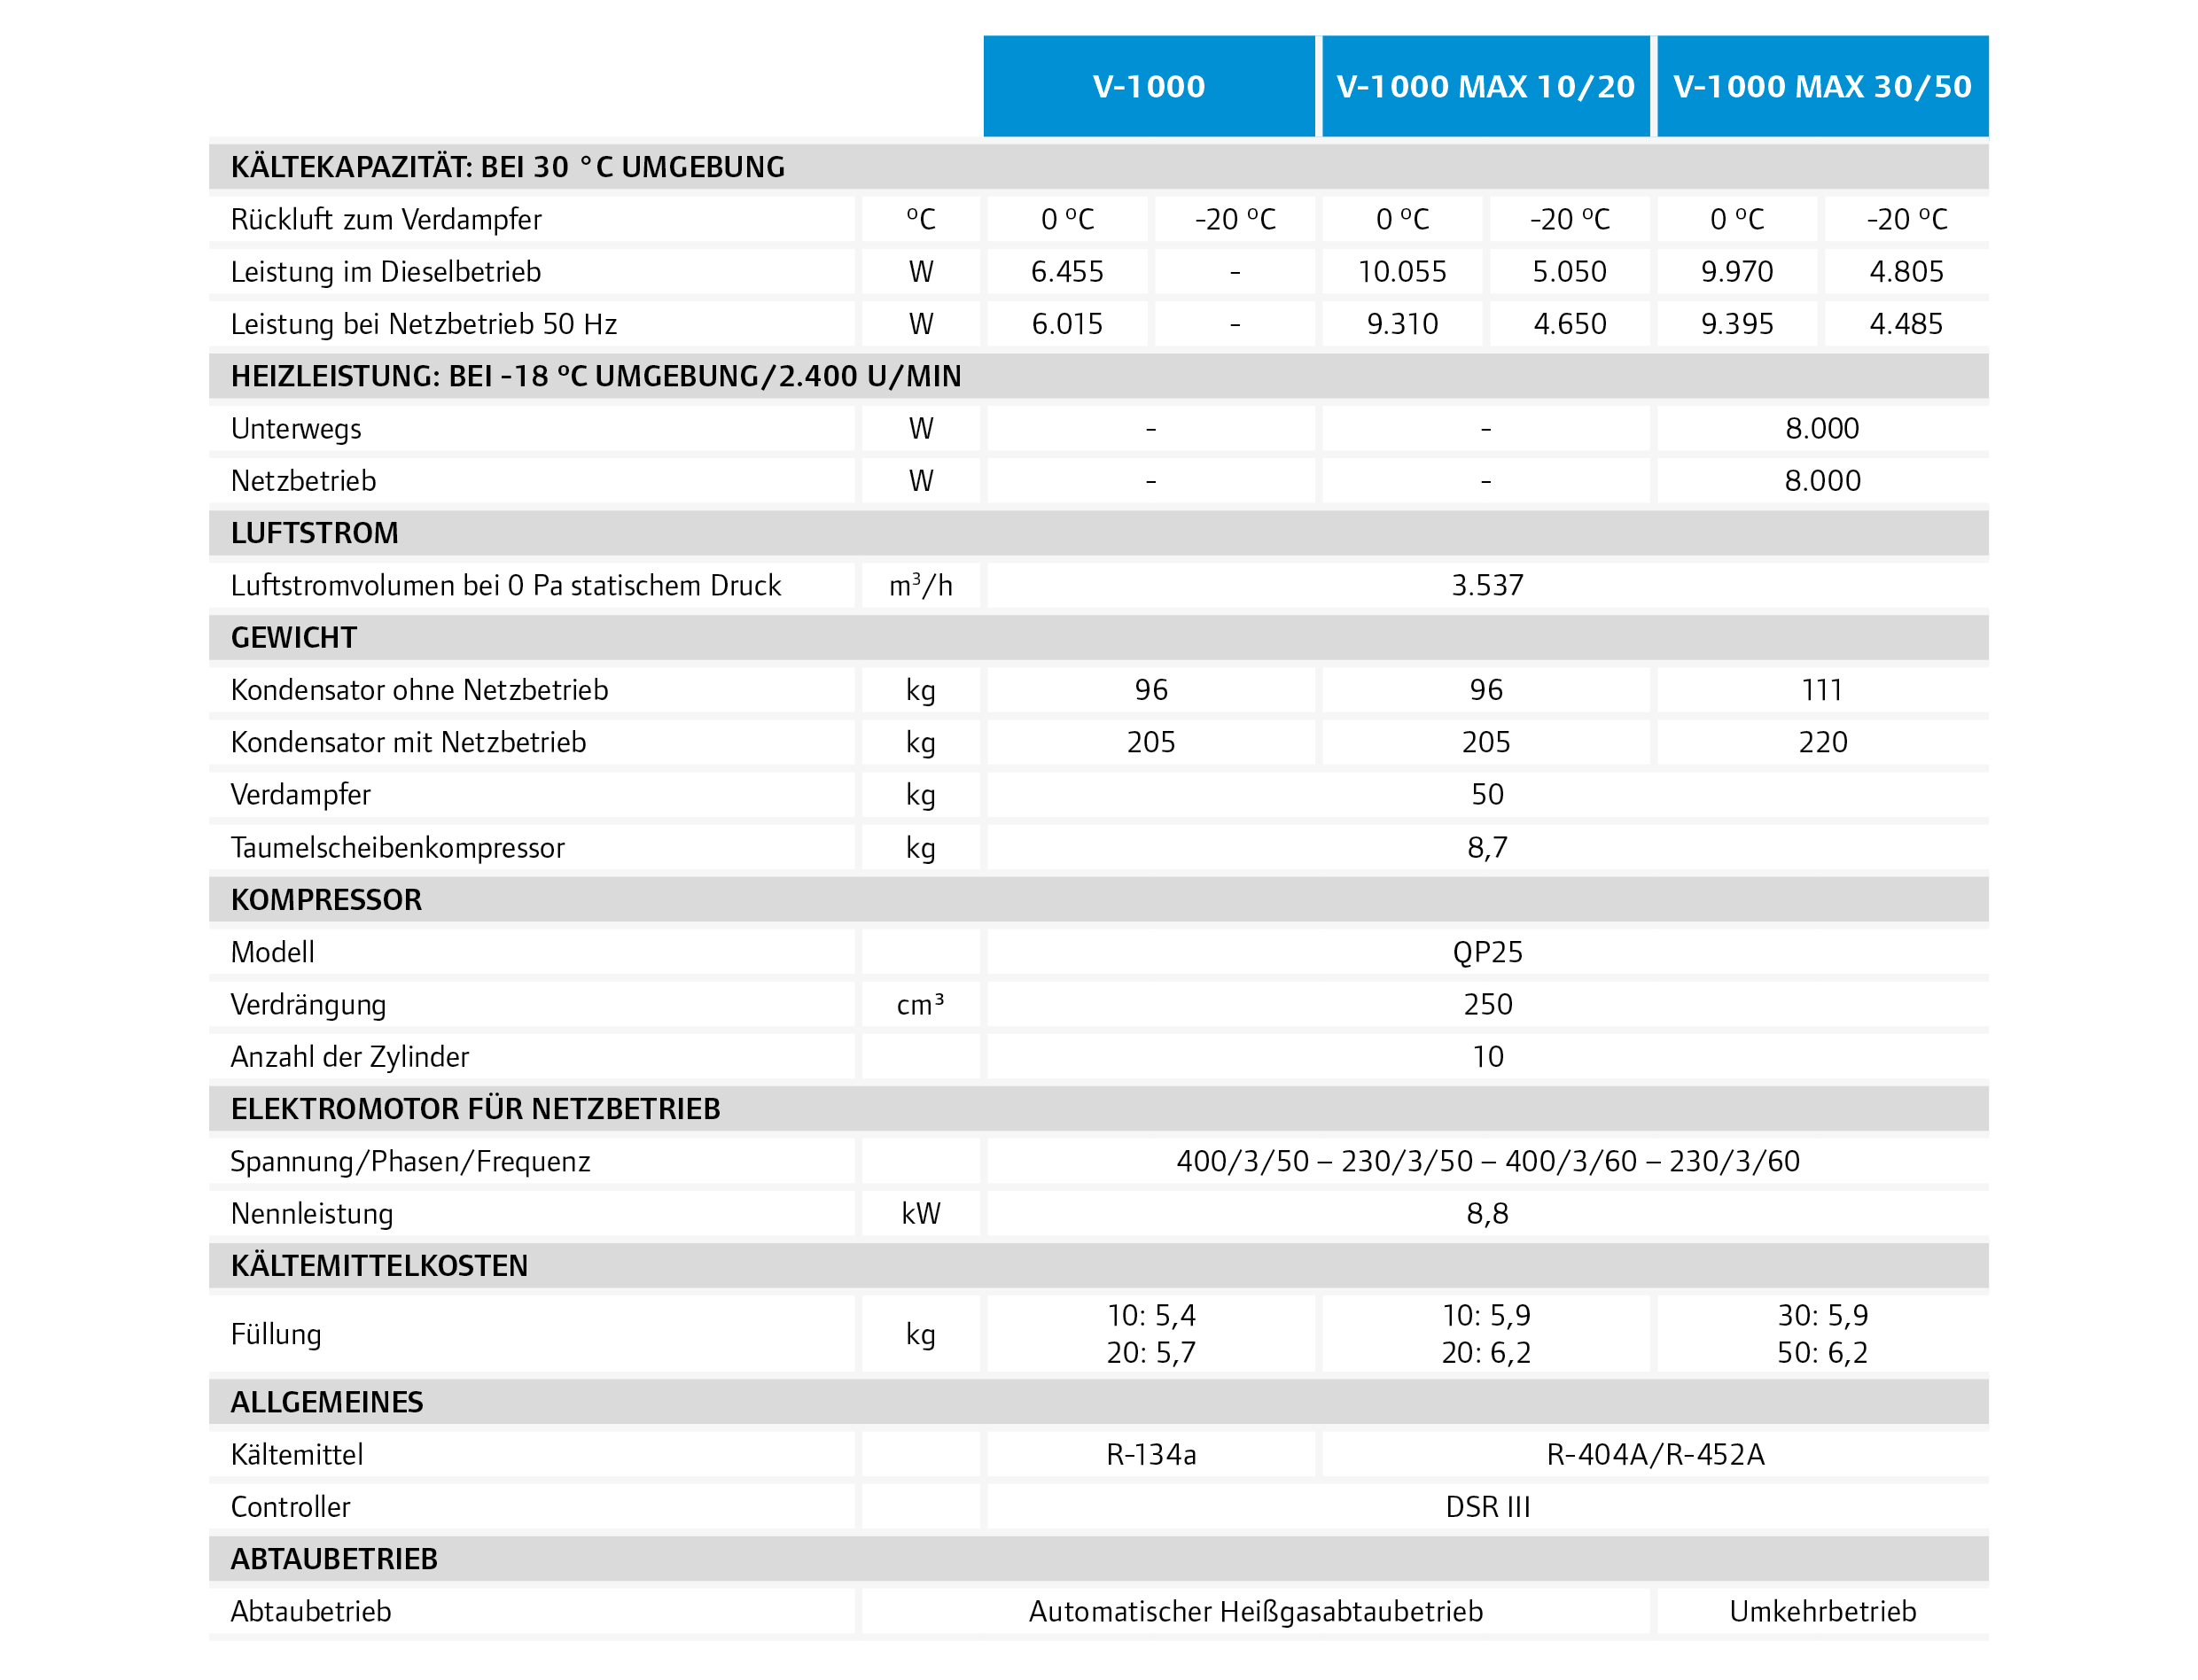
V-1000: Spezifikationen - Einfachtemperatur

Slide 9
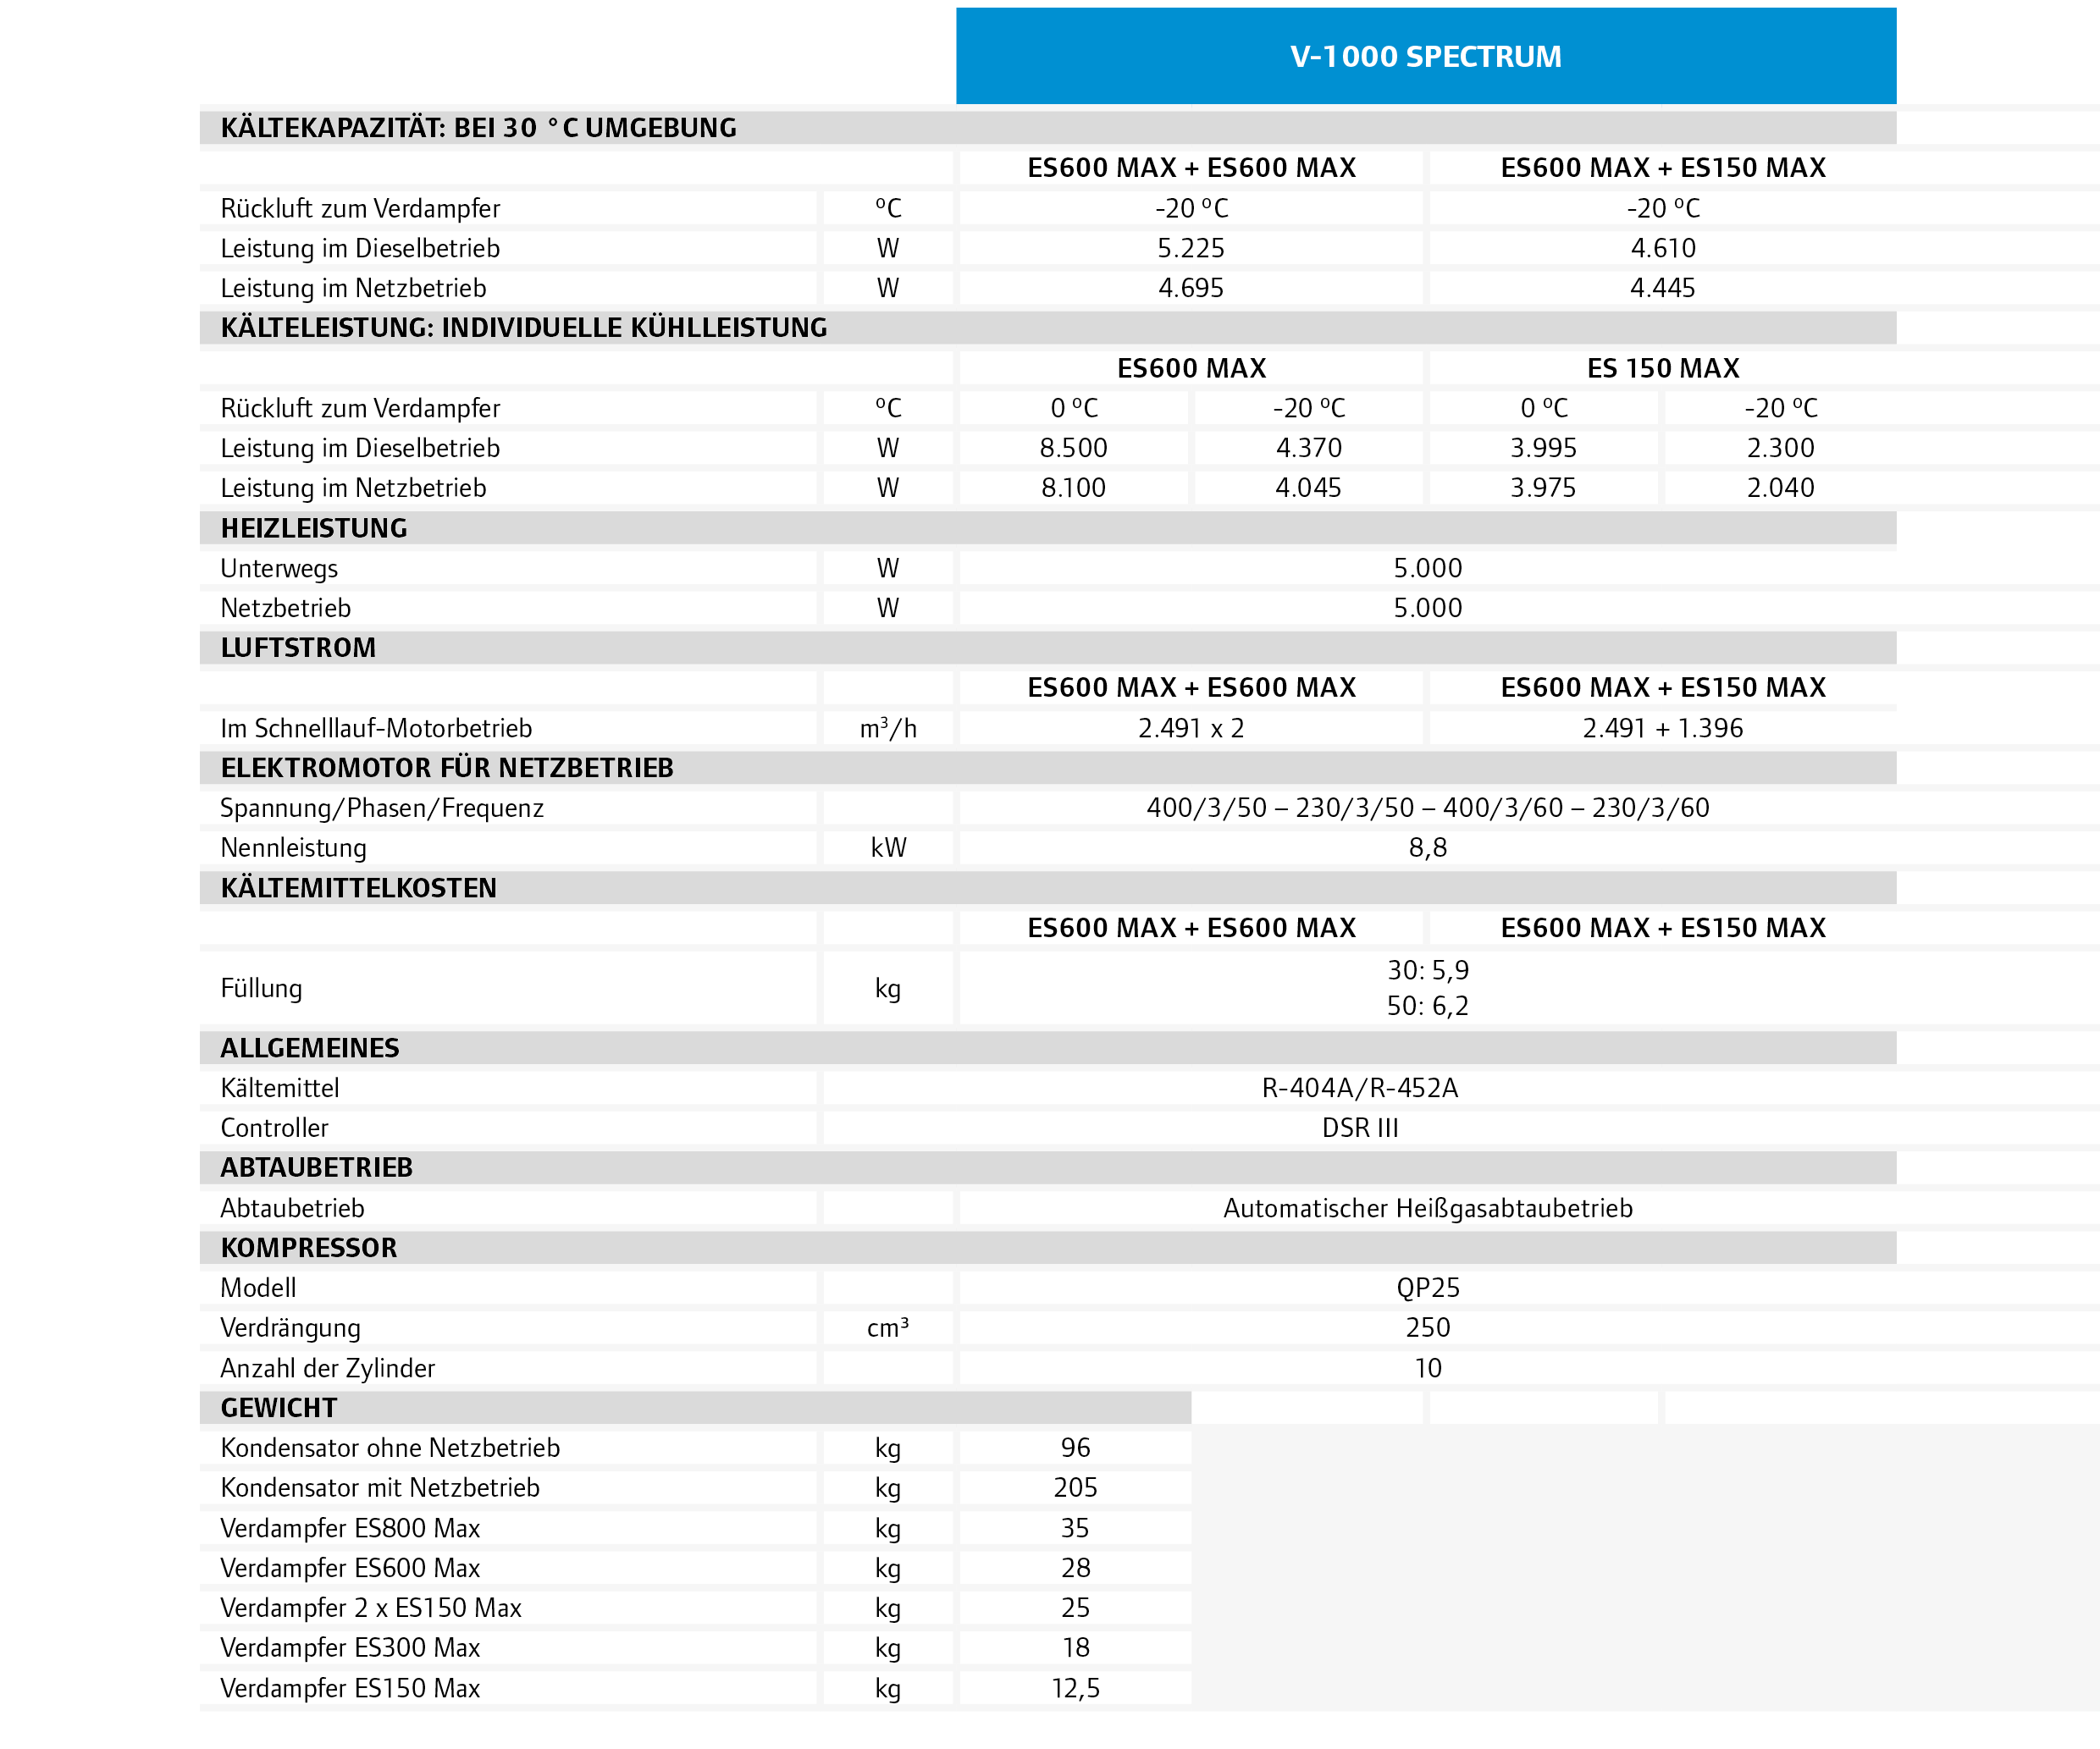
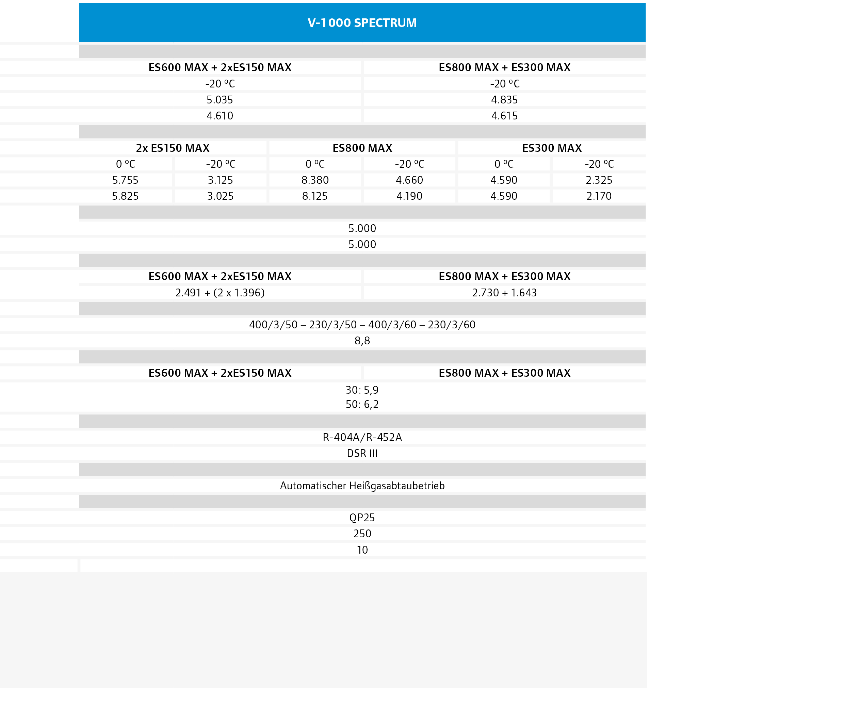
V-1000: Spezifikationen - Mehrfachtemperatur

Slide 10
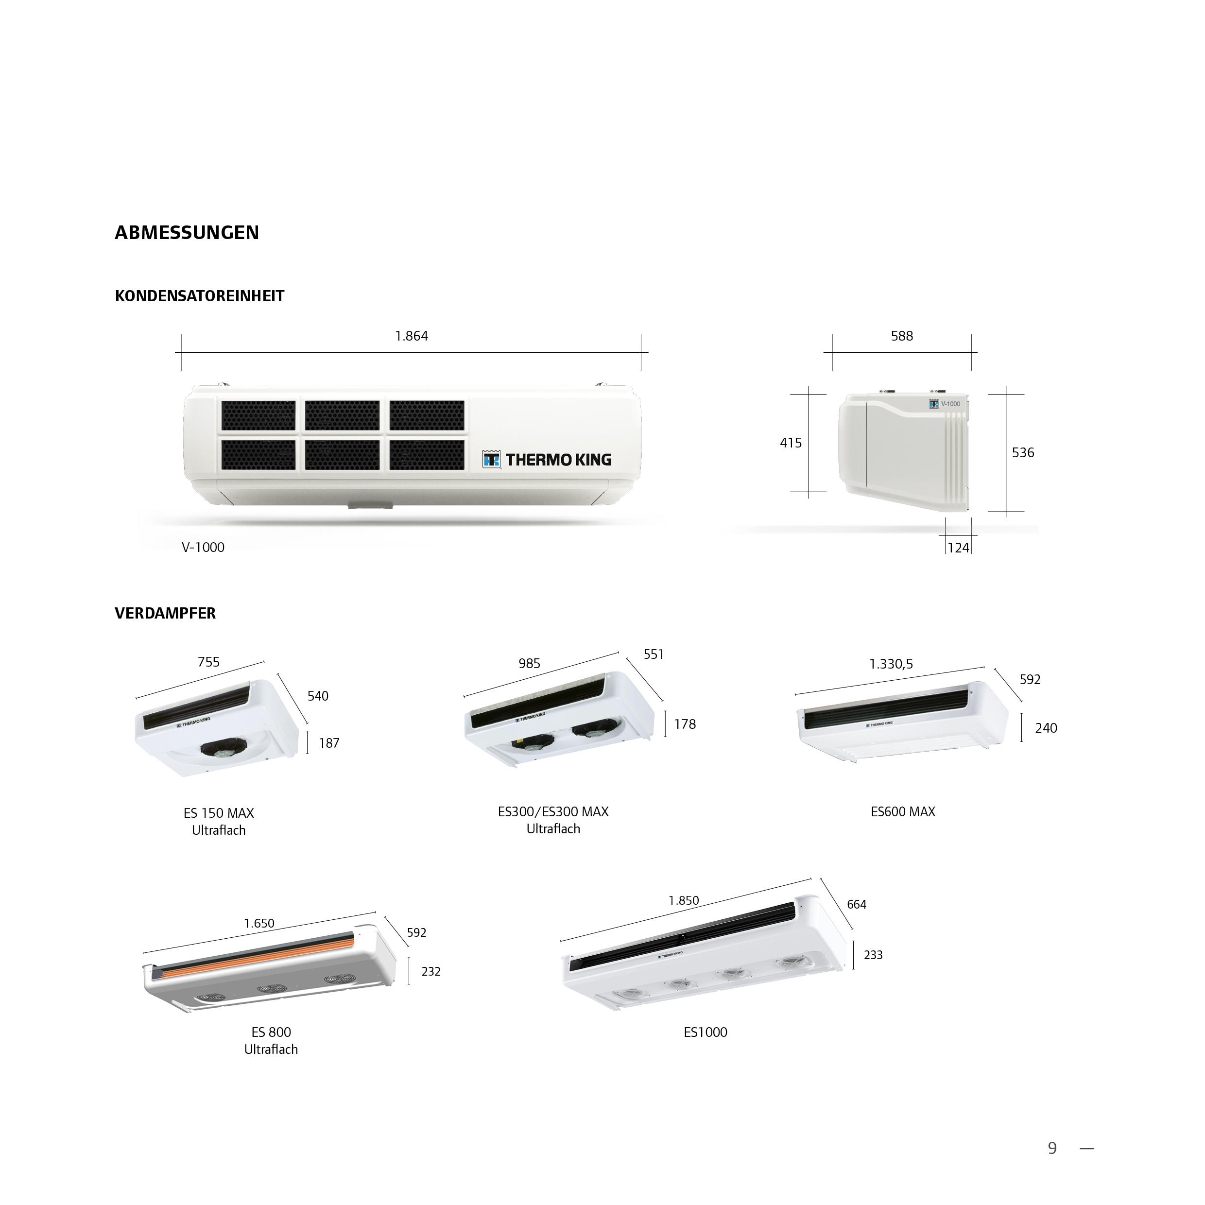
V-1000: Spezifikationen – Abmessungen KONDENSATOREINHEIT

Slide 11
V-1000: Spezifikationen – Abmessungen Verdampfer
Notes:
v

Slide 12
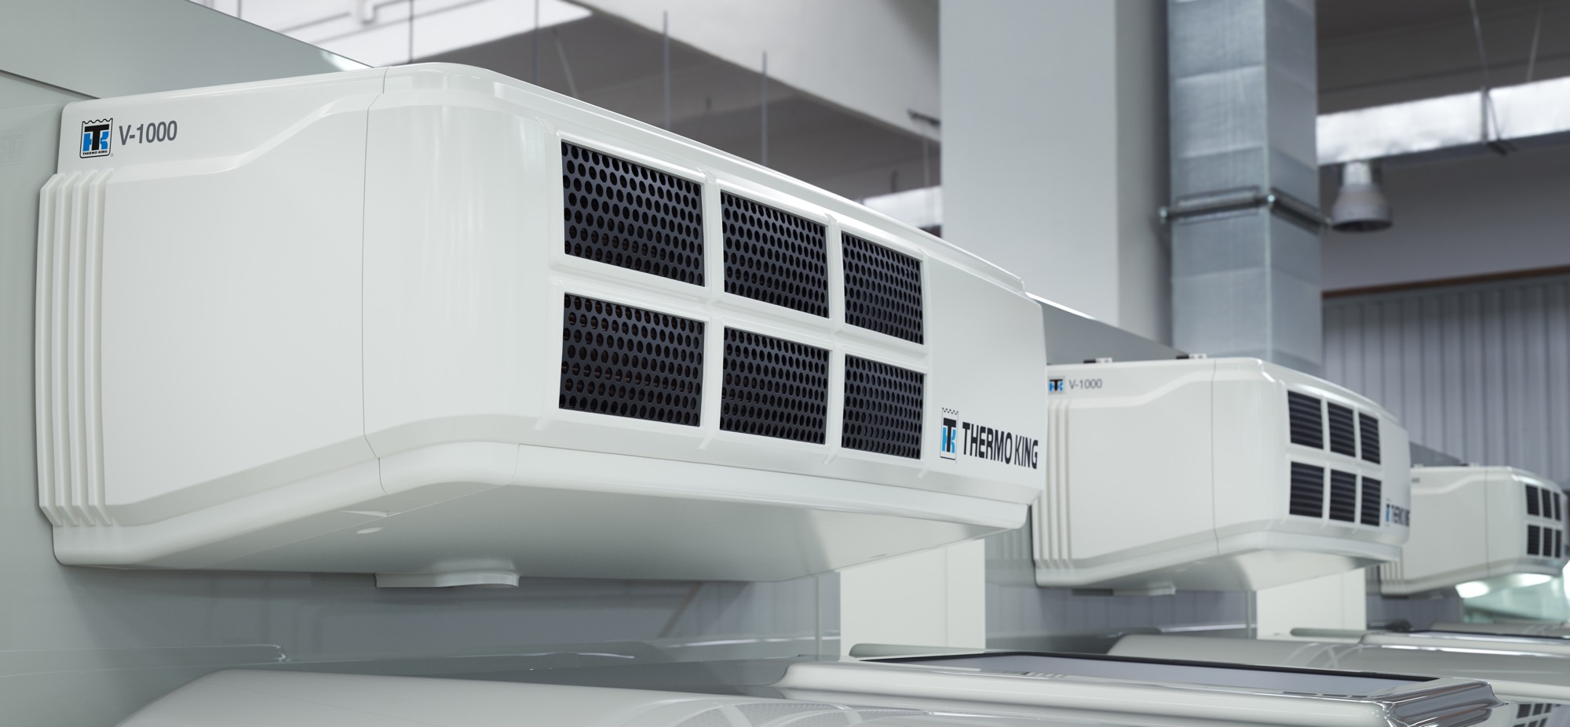
VIELEN DANK FÜR IHRE AUFMERKSAMKEIT!
V-1000
EINFACH- UND MEHRFACHTEMPERATUR
-KÄLTELÖSUNGEN FÜR GROSSE LKW

Slide 13

Wir freuen uns über Kommentare, Feedback und jegliche Informationen, die für unsere Präsentation nützlich sind.
Schreiben Sie uns eine E-Mail unter:
marketing.europe@thermoking.com

